Slide 1
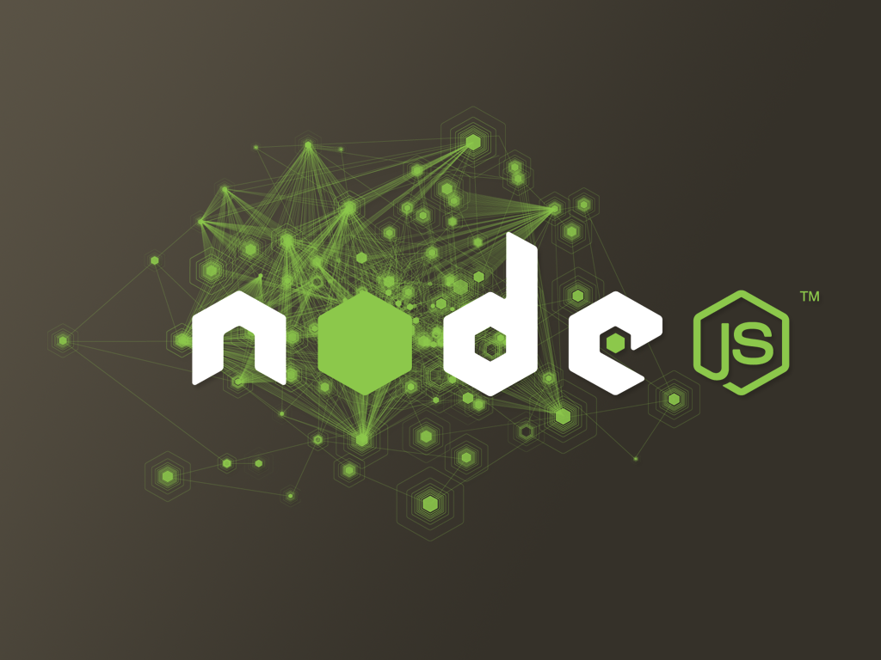

par la pratique
Mathieu LALLEMAND – CaenJS – 14 Septembre 2013

Slide 2


NodeJS ?
Node.js est un framework libre événementiel
en JavaScript orienté vers les applications réseau.
Il utilise la machine virtuelle V8 et implémente
sous licence MIT les spécifications Common JS.
– Wikipédia
Mathieu LALLEMAND – CaenJS – 14 Septembre 2013
Notes:
- V8 = Google
- CommonJS : Specifications JavaScript hors du navigateur.

Slide 3
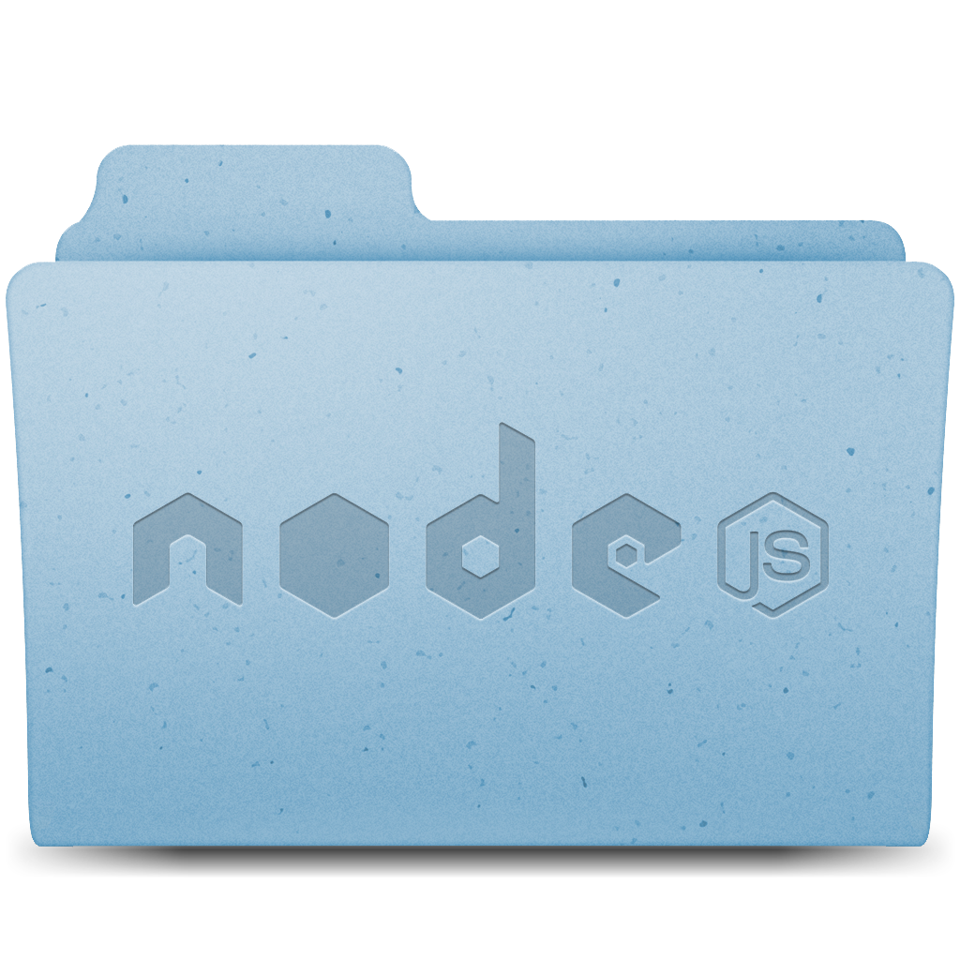

Framework ?
Plateforme développer des « outils » / logiciels.
Exemple :
- Serveur Web (express / connect)
- Sockets (Socket.IO)
- Mysql Bindings (libMysqlClient)
- MMO Facebook Pong Game...
Connect
« Static : file server with the given root path. »
Mathieu LALLEMAND – CaenJS – 14 Septembre 2013

Slide 4

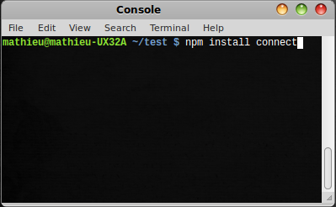
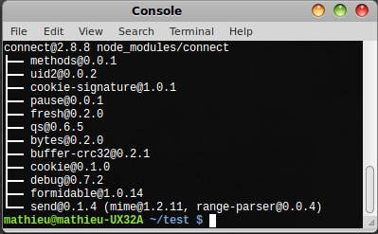
C'est si simple que ça ?!
Mathieu LALLEMAND – CaenJS – 14 Septembre 2013

Slide 5
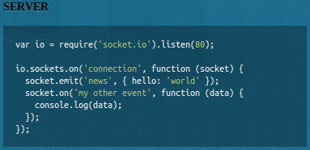
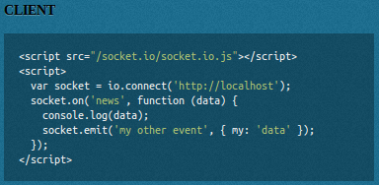
Socket.IO
npm install socket.io
Socket.IO tente de rendre possible la création d'applications temps réel
dans tous les navigateurs et les périphériques mobiles, en gommant les différences
dans les mécanismes de transport.
Mathieu LALLEMAND – CaenJS – 14 Septembre 2013

Slide 6
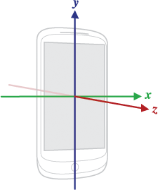
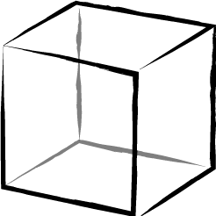

L'idée
Transmettre l'orientation spaciale d'un smartphone
Obtenir un rendu en 3D temps réel
dans plusieurs navigateurs Internet
simultanément
N'utiliser QUE du code JavaScript
pour la programmation de l'ensemble
Mathieu LALLEMAND – CaenJS – 14 Septembre 2013

Slide 7




Techniquement
+
Connect
Socket.IO
window.DeviceOrientationEvent
ThreeJS
http://www.aerotwist.com/tutorials/
Mathieu LALLEMAND – CaenJS – 14 Septembre 2013

Slide 8
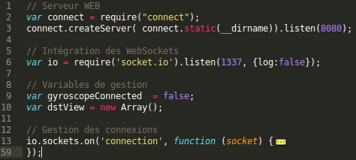
NodeJS – Le Serveur
Mathieu LALLEMAND – CaenJS – 14 Septembre 2013

Slide 9
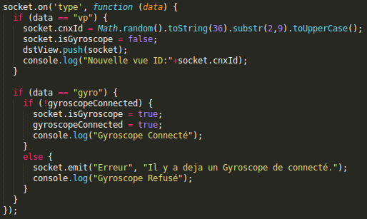
NodeJS – Gestion des clients
Mathieu LALLEMAND – CaenJS – 14 Septembre 2013

Slide 10
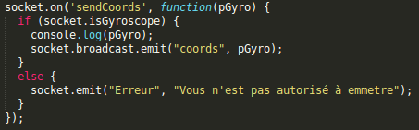
NodeJS – Transmission
Mathieu LALLEMAND – CaenJS – 14 Septembre 2013

Slide 11
Techniquement
+
Connect
Socket.IO
window.DeviceOrientationEvent
ThreeJS
http://www.aerotwist.com/tutorials/
Mathieu LALLEMAND – CaenJS – 14 Septembre 2013

Slide 12
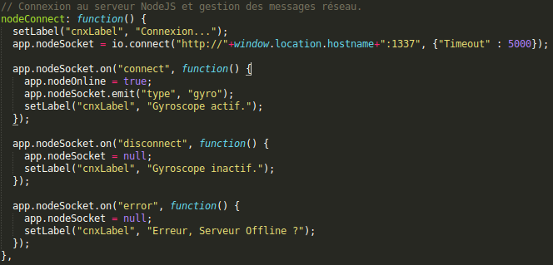

Gyroscope - NodeJS+Socket.IO
Mathieu LALLEMAND – CaenJS – 14 Septembre 2013

Slide 13

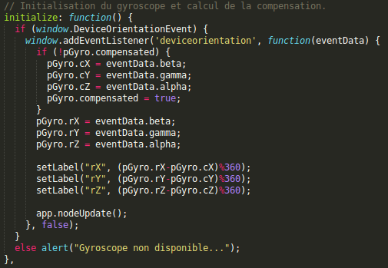
Gyroscope - HTML5
Mathieu LALLEMAND – CaenJS – 14 Septembre 2013

Slide 14
Techniquement
+
Connect
Socket.IO
window.DeviceOrientationEvent
ThreeJS
http://www.aerotwist.com/tutorials/
Mathieu LALLEMAND – CaenJS – 14 Septembre 2013

Slide 15
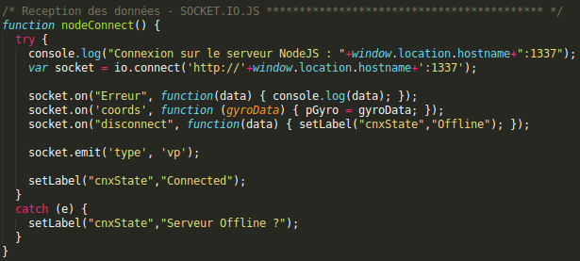
Vue3D - NodeJS+Socket.IO
Mathieu LALLEMAND – CaenJS – 14 Septembre 2013

Slide 16
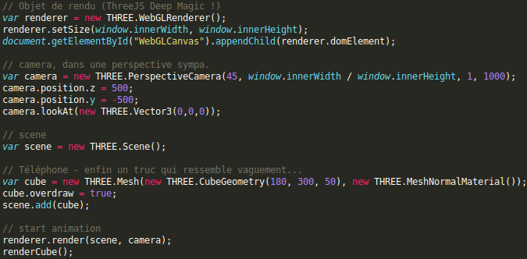
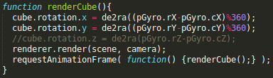
Vue 3D – Three.JS
Mathieu LALLEMAND – CaenJS – 14 Septembre 2013

Slide 17
Démonstration
Mathieu LALLEMAND – CaenJS – 14 Septembre 2013

Slide 18
Merci !
https://github.com/lalmat/CaenJS
Mathieu LALLEMAND – CaenJS – 14 Septembre 2013

Slide 19
Démonstration
Mathieu LALLEMAND – CaenJS – 14 Septembre 2013

Slide 20
Démonstration
Mathieu LALLEMAND – CaenJS – 14 Septembre 2013

